Slide 2
编译opencv
下载源码
cmake-gui
gcc编译
gdb调试
Makefile
常见编译错误

Slide 3
下载opencv源码
官网 opencv.org
以最新版opencv 3.2为例
开发环境：Ubuntu

Slide 4
cmake编译
opencv代码解压在任意目录，例如 /home/xx/opencv-3.2.0，xx表示你的用户名，我的用户名是yl
源码根目录下有个CMakeLists.txt，以后凡是看到此文件，说明这个源码可以用cmake进行编译。
安装cmake：sudo apt install cmake-gui

Slide 5
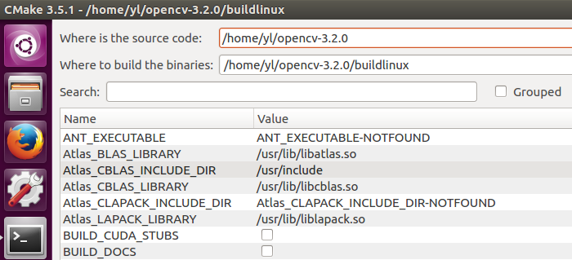
cmake编译
运行cmake，前两行填入目录，其中where to build the binaries，建议填入opencv-3.2.0下的一个新建目录。

Slide 6
cmake编译
一些选项：
extra_module_path：设为opencv contrib的路径，可以忽略
build_examples：勾选后可以运行opencv的自带例子
build_docs：文档，一般不需要
build_shared_libs：勾选后编译动态库，否则静态库，建议勾选
eigen_include_path和with_eigen：对eigen的支持，如果有eigen可勾选
with_1394：1394接口支持，可不选
with_cuda：如果有nvidia显卡和cuda，则选上，否则不选
cmake_install_prefix：安装目录，不用修改，但我偏好设为opencv根目录下的一个新建子目录，这样更方便opencv多版本共存
依次点击configure和generate

Slide 7
cmake编译
如果configure和generate没有错误，则可以开始编译
进入buildlinux目录，会看到下面生成了一个Makefile文件
运行 make 或 make –jx
x表示多线程编译的线程数，视你电脑的能力而定。
sudo make install
它会把头文件和库文件复制到你在前一步指定的cmake_install_prefix目录下。我的是/home/yl/opencv-3.2.0/buildlinux/install。

Slide 8
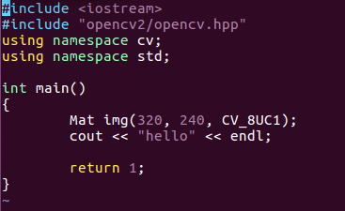
opencv测试
在电脑上任意地方新建一个目录test，并新建一个源文件test.cpp，内容如下：

Slide 9
opencv测试
编译，g++编译命令如下
-I 表示包含目录
-L 表示库目录
-o 表示输出文件名，这里表示生成的可执行文件名
-lopencv_highgui –lopencv_imgproc –lopencv_core 等，这些是opencv库的名称，视用到的opencv的功能按需添加。这些库文件在你的-L 指定的目录下。

Slide 10
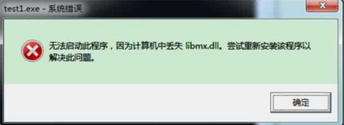
运行
编译无误，则开始运行
不出意外的话，出现下面的错误
这等同于windows下我们非常熟悉的错误

Slide 11
运行
windows下提示找不到dll，就该修改环境变量了。
linux下提示找不到*.so，办法如下：
sudo vi /etc/ld.so.conf，编辑这个文件，里面通常有第一行，在下面加上第二行所示路径名，保存。
sudo ldconfig，即可。
linux下修改环境变量不需要重启。

Slide 12
大功告成
再运行./test，不出意外的话，大功告成

